Slide 1
v
实验5 贪心法实验

Slide 2
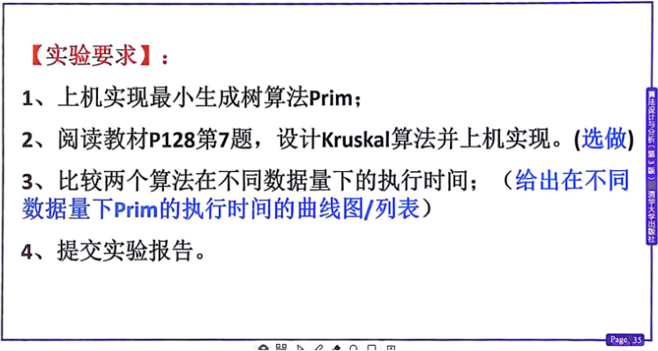
素数判断
实验内容

